Slide 1



Franačka
Nastavna tema:
Franci, Arapi, Bizantsko Carstvo i Mletačka Republika

Slide 2
Franačka
Najmoćnija država ranoga srednjeg vijeka
Država utemeljena na prostoru rimske provincije Galije
511. godina, Klodvig iz dinastije Merovinga
Prijestolnica države bila u Parizu

Slide 3
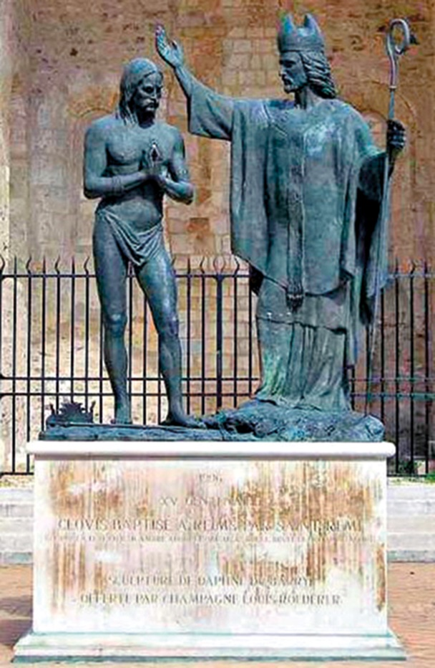
Franačka
Klodvig prihvatio kršćanstvo
prijateljski odnos prema svećenicima
postavio temelje saveza između Crkve i države
Notes:
Skulptura s prikazom Klodvigova primanja kršćanstva

Slide 4
Franačka
Pipin Mali iz dinastije Karolinga svrgnuo vladare iz dinastije Merovinga
Druga polovica VIII. stoljeća učvršćivanje saveza sa Crkvom
Pipin Mali porazio Langobarde i dao papi posjede u središnjoj Italiji

Slide 5
Franačka
756. godine osnovana Papinska Država
Središte države u Rimu
Obveza plaćanja desetine prihoda Crkvi
Notes:
Migracije Indijanaca u ranome novom vijeku

Slide 6
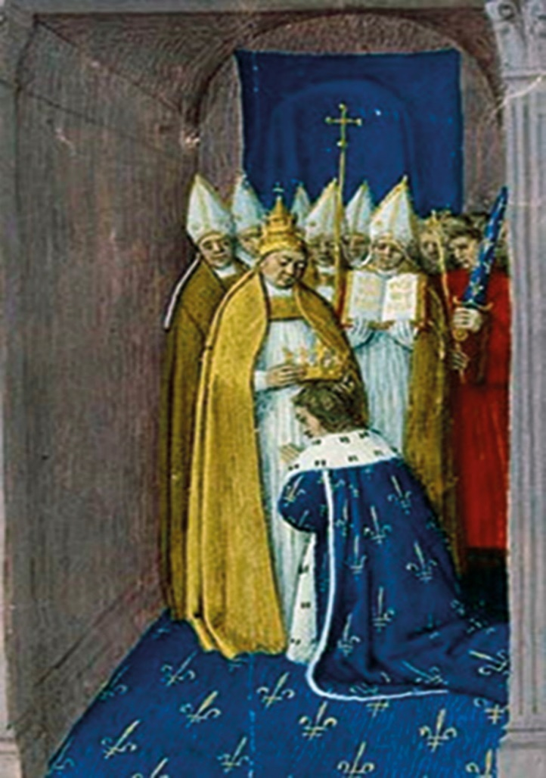
Franačka
prikaz krunidbe Pipina Maloga u VIII. stoljeću

Slide 7
Franačka
Pipina Maloga nasljeđuje njegov sin Karlo
Stvorio najmoćniju državu tog vremena te stekao nadimak Veliki
Želja za obnovom Zapadnog Rimskog Carstva rezultirala brojnim vojnim pohodima

Slide 8
Franačka
Većinu vojnih pohoda vodio osobno
Učvrstio vlast u Italiji
Pripojio područja Sasa i Bavaraca
Ratovao s Arapima
Osvojio avarsku državu

Slide 9
Franačka
Osvojio zapadnoslavenske države: Velikomoravsku, Karantaniju, Češku
Vojni pohodi na jugoistok Europe
Vojni pohodi na jug Europe

Slide 10
Franačka
800. godina papa okrunio Karla Velikog za cara Rimskog Carstva
Sukob s Bizantom
812. mir u Aachenu
Hrvatske kneževine pod vlašću Franaka
Bizant zadržao vlast nad dalmatinskim gradovima i otocima

Slide 11
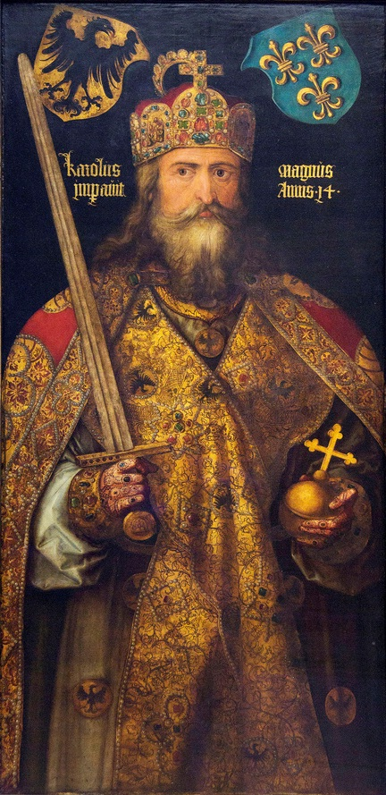
Franačka
Karlo Veliki imao vlast nad područjem od Dunava i Labe na istoku do Atlantskog oceana na zapadu te od Sjevernog mora do Španjolske i Italije na jugu

Slide 12
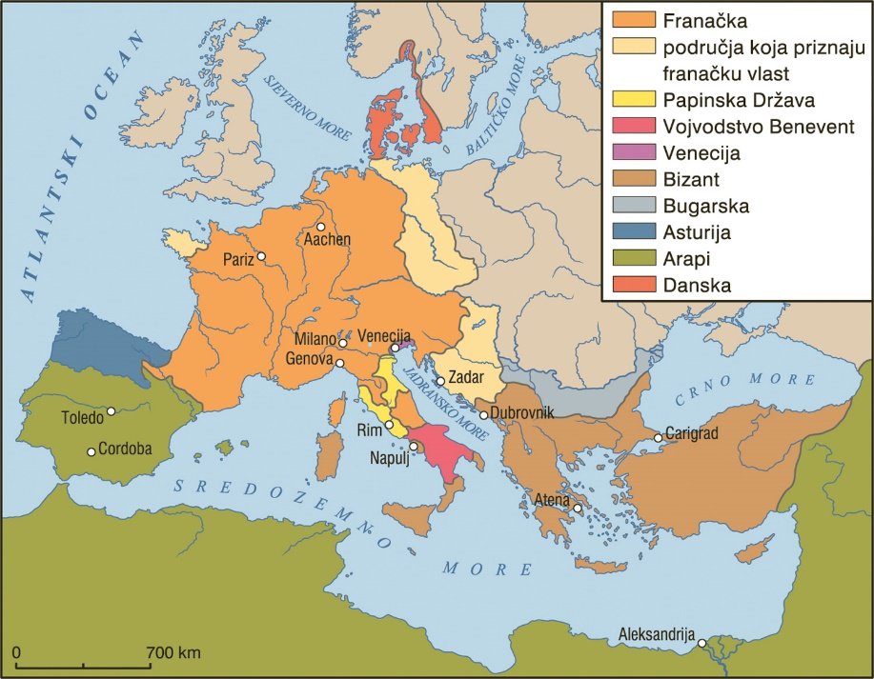
Franačka
pomoću zemljovida u udžbeniku na stranici 20 odgovorite na pitanja
Notes:
Karta Franačka za Karla Velikog

Slide 13
Franačka
Karolinška renesansa – obnova kulture, umjetnosti i graditeljstva
Razvoj pismenosti i kulture – samostani
Širenje kršćanstva na pokorene narode
Veliko poštovanje prema Katoličkoj Crkvi

Slide 14
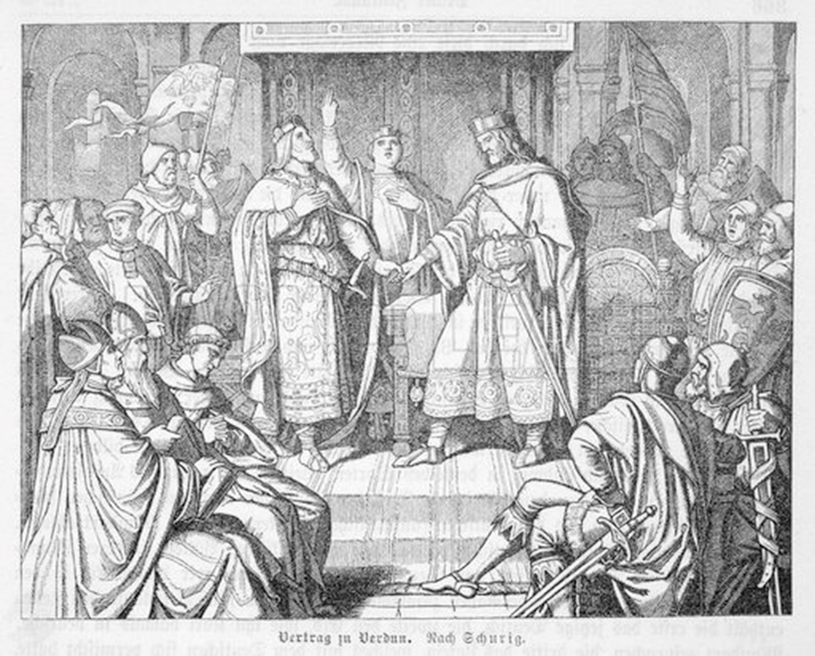
Franačka
slabljenje države nakon smrti Karla Velikog
843. godina mir u Verdunu
podjela Carstva između Karlovih unuka na tri dijela
Notes:
Mir u Verdunu 843. između trojice unuka Karla Velikoga, Lotara I., Karla ćelavoga i Ludovika Njemačkoga

Slide 15
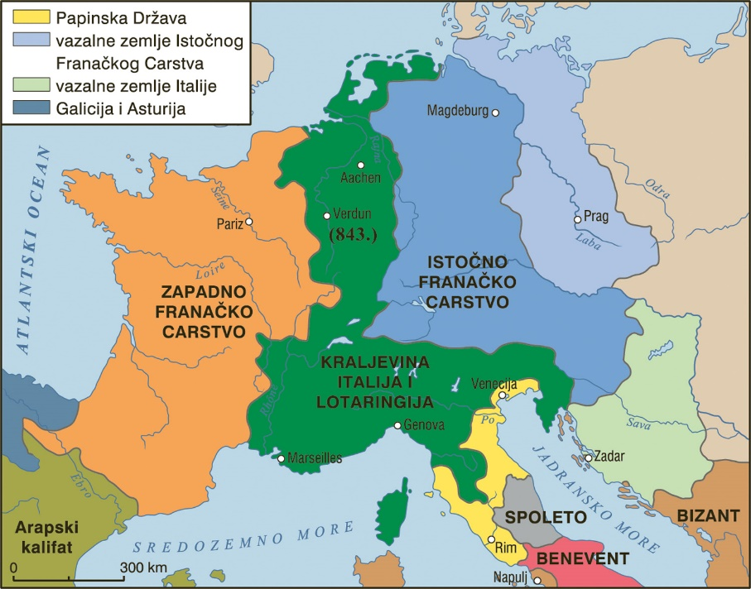
Franačka
proučite zemljovid u udžbeniku na stranici 21 i odgovorite na pitanja
Notes:
Karta podjele Franačke u Verdunu

Slide 16
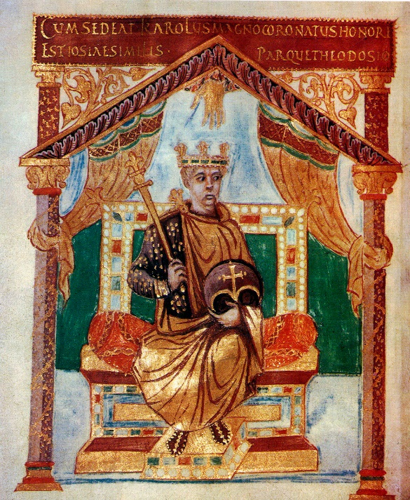
Franačka
Slabljenje moći dinastije Karolinga
Europa na meti različitih napada: s juga Arapa, s istoka Mađara, sa sjevera Vikinga
Notes:
Karlo ćelavi, unuk Karla velikoga, vladar Zapadne Franačke

Slide 17
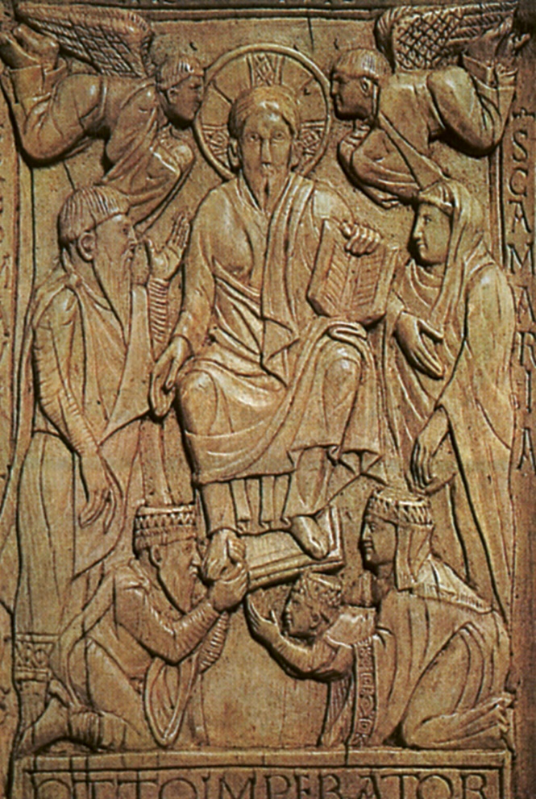
Franačka
Oton I., kralj Istočne Franačke
962. godina u Rimu okrunjen za cara Svetoga Rimskog Carstva Njemačke Narodnosti
potvrdio papi posjede i sudjelovao u izboru papa
Notes:
Oton I., kralj Istočne Franačke i prvi car Svetoga Rimskog Carstva Njemačke Narodnosti

Slide 18
UPAMTIMO
Franačka utemeljena 511. godine u Galiji
Klodvig iz dinastije Merovinga
prihvatio kršćanstvo i utemeljio savez između Crkve i države
Pipin Mali i dinastija Karolinga, VIII. stoljeće
756. godine osnovana Papinska Država

Slide 19
UPAMTIMO
obveza plaćanja desetine prihoda Crkvi
800. godina papa okrunio Karla Velikog za cara Rimskog Carstva
sukob s Bizantom
812. mir u Aachenu
hrvatske kneževine pod vlašću Franaka

Slide 20
UPAMTIMO
karolinška renesansa – obnova kulture, umjetnosti i graditeljstva
razvoj pismenosti i kulture – samostani
širenje kršćanstva na pokorene narode
slabljenje države nakon smrti Karla Velikog

Slide 21
UPAMTIMO
843. godina – mir u Verdunu
podjela Carstva između Karlovih unuka na tri dijela
962. godina – Oton I. car Svetoga Rimskog Carstva Njemačke Narodnosti

